Slide 1
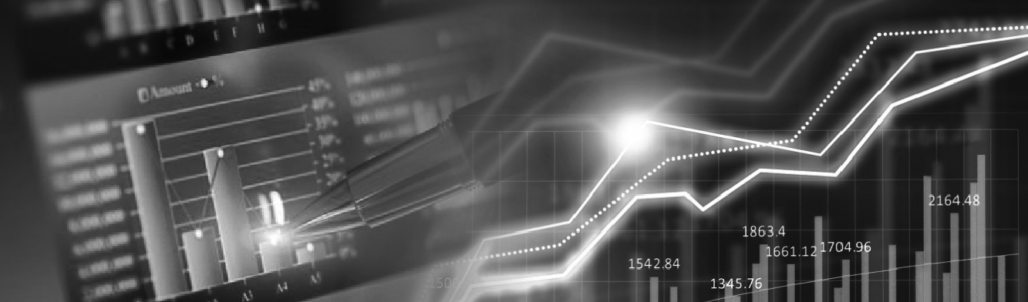
Úloha a postavenie OKTE
Kurz - Odborná spôsobilosť v elektroenergetike
Ing. Peter Čulen
OKTE, a.s.

Slide 2
OBSAH PREZENTÁCIE
  O spoločnosti
  Krátkodobý trh
  Zúčtovanie odchýlok
  Správa a zber dát
  Centrálna fakturácia
  REMIT
  Obnoviteľné zdroje energie
  Záruky pôvodu
  Agregácia flexibility
  Zdieľanie elektriny
  Akumulácia

Slide 3
1. O spoločnosti
  vznik OKTE, a.s. dňa 11.8.2010
  100 % dcérska spoločnosť prevádzkovateľa prenosovej sústavy – Slovenská elektrizačná prenosová sústava, a.s. („SEPS, a.s.“)
  výkon činnosti organizátora krátkodobého trhu s elektrinou od 1.1.2011

Slide 4
Interné a externé prostredie OKTE
MFSR a MHSR
T
R
H
IT
&
Dáta
Ú
R
S
O
Legislatíva
&
Regulácia
Legislatíva
&
Regulácia
OKTE
Management
&
Financie
SEPS

Slide 5
Hlavné obchodné činnosti
  OKTE, a.s. v zmysle zákona č. 251/2012 Z. z. o energetike vykonáva hlavné obchodné činnosti:
  organizovanie a vyhodnocovanie organizovaného krátkodobého cezhraničného trhu s elektrinou,
  zúčtovanie odchýlok,
  správu a zber nameraných údajov,
  centrálnu fakturáciu poplatkov súvisiacich s prevádzkou sústavy.
  Ďalšie činnosti vyplývajúce z legislatívy:
  oznamovanie transakcií v zmysle nariadenia Európskeho Parlamentu a Rady (EÚ) č. 1227/2011,
  výkon činnosti zúčtovateľa podpory a vydavateľa záruk pôvodu v zmysle zákona č. 309/2009 Z. z. o podpore OZE,
  prevádzka elektronického systému, ktorý účastníkom trhu s elektrinou umožňuje výkon ich práv a povinností podľa zákona 251/2012 Z. z. alebo iných právnych predpisov

Slide 6
Schéma obchodných činností
Regulovaná činnosť:
Zúčtovanie a vysporiadanie odchýlok
(ISZO)
Vnútrodenné aukcie (VDA)
Zber, sprístupňovanie a zverejňovanie dát
(ISOM, IMS)
Regulovaná činnosť:
Organizovanie a vyhodnotenie krátkodobého trhu s elektrinou
(ISOT)
Denný trh s elektrinou (DT)
Regulovaná činnosť:
Ostatné regulované činnosti
(OST)
Zber dát a tvorba podkladov pre fakturáciu
(FU realizuje sa)
Vnútrodenný trh s elektrinou (VDT)
Centrálna fakturácia TPS a TSS
(ISCF)
Reportingový mechanizmus (RRM)
Flexibilita, zdieľanie, akumulácia
(EDC)
Zúčtovanie podpory OZE a VÚKVET
(OZE)
Administrácia záruk pôvodu elektriny
(ZPE)

Slide 7
2. Krátkodobý trh
Organizovaný krátkodobý trh s elektrinou umožňuje účastníkom trhu s elektrinou na dennej báze:
uplatniť svoju ponuku alebo dopyt po elektrine,
zvýšiť možnosti vyrovnania svojej obchodnej pozície pred uskutočnením dodávky/odberu,
znížiť pravdepodobnosť vzniku odchýlky medzi plánovanou a skutočnou hodnotou dodávky/odberu elektriny.
Krátkodobý trh je rozdelený na:
denný trh,
vnútrodenný priebežný trh,
vnútrodenný aukčný trh

Slide 8
Denný trh
OKTE, a.s. v rámci procesov krátkodobého trhu zabezpečuje:
registráciu Účastníkov KT,
registráciu objednávok,
párovanie objednávok,
vyhodnotenie, zúčtovanie a vysporiadanie KT,
zverejňovanie údajov.
https://isot.okte.sk/

Slide 9
História denného trhu na Slovensku
Single CZ-SK market
4M MC
CZ-SK-HU-RO
Core Flow-Based Market Coupling
SDAC
2009
2012
2014
2021
2022
3M MC
CZ-SK-HU
4M MC + MRC
Interim Coupling

Slide 10
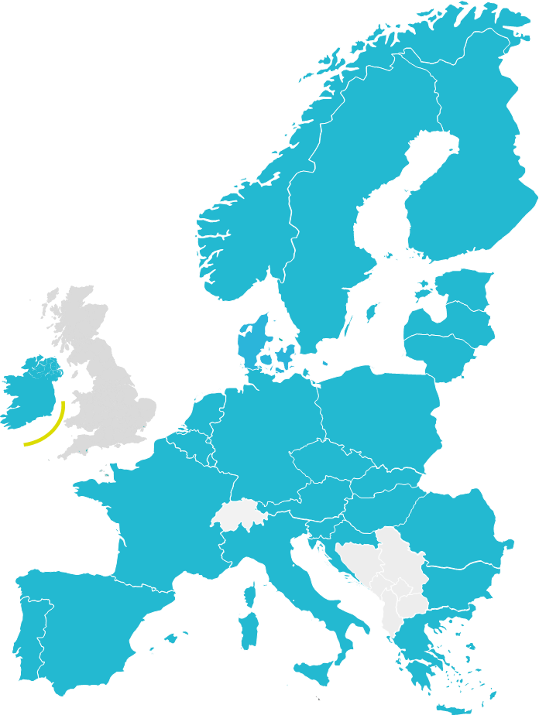
SDAC - jednotné prepojenie denných trhov
Dosiahnuté milníky
4.2.2014 | NWE Go-Live + SWE spoločnej synchronizácií použitím PCR
13.5.2014 | SWE plne pripojený k NWE - vzniká MRC
19.11.2014 | 4M Market Coupling - použité PCR riešenie
24.2.2015 | CSE Coupling (FR-IT, AT-IT, SI-IT)
20.5.2015 | SCWE FB Go-Live
19.1.2016 | IBEX GO-Live
10.2.2016 | CROPEX GO-Live
17.2.2016 | SEEPEX GO-Live
17.6.2021 | Interim Coupling GO-Live
8.7.2022 | Core FB MC GO-Live
Spustením projektu Core FB MC, bolo dosiahnuté cieľové riešenie využívajúce metódu výpočtu kapacít „flow-based“ pre prevádzku denného trhu v rámci SDAC.

Slide 11
Harmonizácia trhov
Parameter | Hodnota
Časové pásmo | CET
Štandardné zverejnenie kapacít | Vo forme CZC, dostupné na webovej stránku spoločnosti JAO S.A.
Hraničný čas pre úpravu kapacít | 11:00
Min./Max. množstvo | 0,1/99 999 MWh
Min./Max. ceny | -500/+4 000 €/MWh
Desatinné miesta pre objem | Jedna desatina (0.1MWh)
Desatinné miesta pre ceny | Dve desatiny (0.01€/MWh)
Uzávierka príjmu objednávok | 12:00
Cenové limity pre spustenie druhej aukcie | -500/+2 400 €/MWh
Štandardné zverejnenie výsledkov u PX* | od 12:45 predbežné od 12:57 finálne
* Bez druhej aukcie. V prípade druhej aukcie, alebo potreby niektorej backup/fallback procedúry, môže byť zverejnenie výsledkov pozdržané.

Slide 12
Typy objednávok
  Jednoduchá hodinová
  Jednoduchá (profilová) bloková
  Linkovaná bloková
  Flexibilná hodinová bloková
  Exkluzívna skupina jednoduchých blokových objednávok
    Registrácia objednávok
    prostredníctvom formulára pre zadávanie jednotlivých objednávok,
    prostredníctvom webových služieb,
    importom XLSX / CSV / XML súboru,

Slide 13
Vnútrodenný trh
Dňa 01. 04. 2016 OKTE, a.s. úspešne spustila do prevádzky platformu pre kontinuálne vnútrodenné obchodovanie s elektrinou v slovenskej obchodnej oblasti (ďalej len "VDT").
Dňa 29. 11. 2022 sa OKTE, a.s. úspešne pripojila do projektu Single Intraday Coupling (SIDC), čím bolo umožnené cezhraničné vnútrodenné obchodovanie na hraniciach SK-CZ, SK-PL a SK-HU.
Vnútrodenný trh ponúka účastníkom trhu podobné možnosti ako denný trh, avšak bližšie k plánovanému času dodávky elektriny. Reaguje tak na dopyt po väčšej flexibilite obchodovania.
Každý účastník denného trhu má priamy prístup aj na vnútrodenný trh.

Slide 14
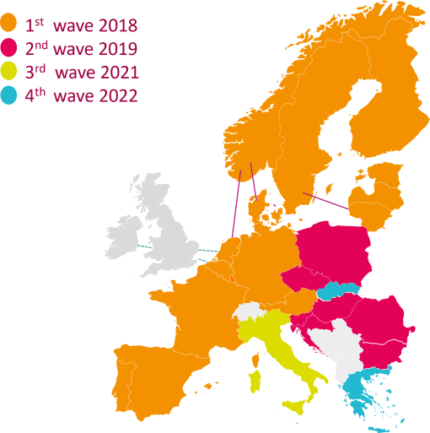
SIDC - jednotné prepojenie vnútrodenných trhov
    V súčasnosti je prevádzka SIDC pod projektom XBID, ktorý navrhuje a implementuje zmeny tak, aby cieľové riešenie bolo v súlade s CACM,
    12. 06. 2018 vstúpili do prevádzky členské štáty, ktoré boli súčasťou I. vlny,
    19. 11. 2019 sa pripojili ďalšie členské štáty prostredníctvom II. vlny,
    21. 09. 2021 sa pripojila oblasť Talianska prostredníctvom III. vlny,
    Slovensko a Grécko vstúpili do prevádzky prostredníctvom IV. vlny dňa 29. 11. 2022 (deň dodania 30. 11. 2022)
Zdroj: http://www.nemo-committee.eu/sidc

Slide 15
Základné parametre VDT
Parameter | Hodnota
Časové pásmo | CET
Centrálna protistrana | OKTE, a.s.
Otvorenie príjmu objednávok | 15:00
Obchodná perióda | 60 a 15 minút
Uzávierka príjmu objednávok | 30 minút pred začiatkom obchodnej periódy
Obchodné jednotky | MW, €
Desatinné miesta (cena) | 0.01€/MWh
Min/Max cena | -9999 €/MWh; 9999 €/MWh
Min/Max množstvo | 0,1 MW/999 MW

Slide 16
Typy objednávok
Obchodovateľnými produktmi sú: ​
jednoduché objednávky s dĺžkou periódy 60 minút, ​
jednoduché objednávky s dĺžkou periódy 15 minút,​
blokové objednávky na viacero obchodných periód s dĺžkou jednej periódy 60 minút. ​
Indikácie objednávok​
Objednávke môže účastník KT priradiť indikáciu pre okamžité párovanie a/alebo nedeliteľnosť objemu: ​
IOC (Immediate or Cancel) - objednávka musí byť párovaná okamžite a môže byť zobchodovaná čiastočne, deliteľne. ​
FOK (Fill or Kill) - objednávka musí byť párovaná okamžite a môže byť zobchodovaná len úplne, nedeliteľne. ​
Bloková objednávka má automaticky priradenú indikáciu pre nedeliteľnosť objemu AON (All or None) a musí byť zobchodovaná len úplne, nedeliteľne.​

Slide 17
Párovanie objednávok na VDT​
Párovanie objednávok​
  samostatne jednoduché a samostatne blokové objednávky = dve knihy objednávok​
  algoritmus vyhodnotenia vnútrodenného priebežného trhu prijíma objednávky a priebežne ich páruje s protismernými objednávkami podľa kritéria ceny, časovej známky a voliteľnej indikácie​
  párovanie objednávok algoritmom vyhodnotenia vnútrodenného trhu môže byť organizované v nasledujúcich režimoch:​
      režim úplného koordinovaného párovania, pri ktorom prebieha spoločné párovanie všetkých obchodných oblastí v rámci jednotného prepojeného vnútrodenného trhu​
      režim samostatného párovania, pri ktorom prebieha samostatné párovanie slovenskej obchodnej oblasti​
Kritériá pre párovanie​
  Typ objednávky – nákup / predaj​
  Cena​
  Čas zadania objednávky​

Slide 18
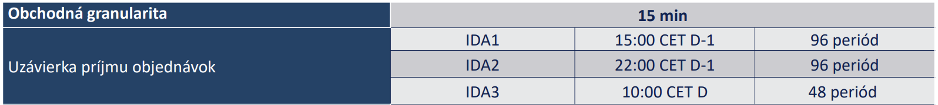
Vnútrodenný aukčný trh (IDA)
Spustenie projektu vnútrodenných aukcií v Európe dňa 13. 06. 2024
Je súčasťou SIDC (Single IntraDay Coupling) a dopĺňa trh SIDC, ktorý je založený na kontinuálnej metóde obchodovania. Zavedením je dosiahnutá harmonizácia výpočtu a prideľovania cezhraničných kapacít.
Počas priebehu vnútrodennej aukcie je pozastavené cezhraničné obchodovanie na vnútrodennom priebežnom trhu, pričom účastníkom trhu je umožnené zadať objednávky do vnútrodennej aukcie.

Slide 19
3. Zúčtovanie odchýlok
Proces vyhodnocovania odchýlok je činnosť, ktorá slúži na vyhodnotenie správania Subjektov zúčtovania (SZ) v rámci ktorého OKTE, a.s. ako Zúčtovateľ odchýlok vykonáva:
registráciu SZ,
day ahead a intraday registráciu denných diagramov ,
vyhodnotenie, zúčtovanie a vysporiadanie odchýlok,
zúčtovanie a vysporiadanie regulačnej elektriny,
vyhodnotenie, zúčtovanie a vysporiadanie rozdielov,
zverejňovanie údajov.
https://iszo.okte.sk/

Slide 20

Registrácia denných diagramov
D-1
D
D+1
13:30 párovanie DD
16:00 uzávierka DA
23:00 uzávierka ID
DD
DD
DD
ACK
ACK
AR
CR
ACK
CR
ISOT
ISOT
Subjekt zúčtovania
Predbežná registrácia DD
Day ahead (DA) registrácia DD
Intraday (ID) registrácia DD

Slide 21
Vyhodnotenie odchýlok po 1.7.2023
D+1
D+2PD
M+12D
M+2M
do 10:30
predbežné denné
do 10:30 denné
mesačné do 12. dňa
konečné do 2 mesiacov
Informatívne podklady
Fakturačné podklady

Slide 22
Znamienko odchýlky podľa EB GL
  Nariadenie komisie (EÚ) 2017/2195 ktorým sa stanovuje usmernenie o zabezpečovaní rovnováhy v elektrizačnej sústave tzv. EB GL , článok 54, bod 6. definuje:
  Odchýlka musí vyjadrovať veľkosť a smer transakcie zúčtovania medzi subjektom zúčtovania a zúčtovateľom odchýlok
Záporná odchýlka = nedostatok elektriny v sústave
  SZ odobral viac elektriny ako si pôvodne zmluvne obstaral
  SZ dodal menej elektriny ako si pôvodne zmluvne dohodol
Kladná odchýlka = prebytok elektriny v sústave
  SZ odobral menej elektriny ako si pôvodne zmluvne obstaral
  SZ dodal viac elektriny ako si pôvodne zmluvne dohodol
Kladná RE reguluje zápornú odchýlku sústavy
Záporná RE reguluje kladnú odchýlku sústavy

Slide 23
Vzorec pre výpočet odchýlok
Matematický vzorec na výpočet odchýlky Subjektu zúčtovania (SZ) v jednotlivej zúčtovacej perióde (MWh):
O = (MD – MO) – (ZD – ZO) – RE + FL – FL_{n} + ZEO – ZED
O – odchýlka SZ,
MD – agregovaná hodnota dodávok do sústavy v OOM priradených do bilančnej skupiny SZ,
MO – agregovaná hodnota odberov zo sústavy v OOM priradených do bilančnej skupiny SZ,
ZO – celkový zmluvný odber SZ,
ZD – celková zmluvná dodávka SZ,
RE – celková regulačná elektrina obstaraná od Poskytovateľov podporných služieb a Dodávateľov RE v bilančnej skupine SZ,
FL – celková flexibilita na OOM, v ktorých je pri aktivácii flexibility za odchýlku zodpovedný SZ,
FL_{n} – celková flexibilita na OOM priradených do bilančnej skupiny SZ, na ktorých má v čase jej aktivácie zodpovednosť za odchýlku akýkoľvek subjekt zúčtovania
ZEO – zdieľaný odber do OOM priradených do bilančnej skupiny SZ,
ZED – zdieľaná dodávka z OOM priradených do bilančnej skupiny SZ.

Slide 24
Stanovenie zúčtovacej ceny odchýlky v zúčtovacej perióde
1. OKTE, a.s. vypočíta pre danú zúčtovaciu periódu vážený priemer:
cien elektriny na vnútrodennom priebežnom trhu pre produkty s dĺžkou periódy 60 minút v danej zúčtovacej perióde, ak bolo na týchto produktoch v prislúchajúcej obchodnej hodine zobchodovaných viac ako 40 MWh;
cien elektriny na vnútrodennom priebežnom trhu pre produkty s dĺžkou periódy 15 minút v danej zúčtovacej perióde, ak bolo na týchto produktoch v danej zúčtovacej perióde zobchodovaných viac ako 10 MWh;
ceny elektriny v aukcii IDA 1 slovenskej obchodnej oblasti v danej zúčtovacej perióde, ak bolo v danej zúčtovacej perióde zobchodovaných viac ako 10 MWh;
ceny elektriny v aukcii IDA 2 slovenskej obchodnej oblasti v danej zúčtovacej perióde, ak bolo v danej zúčtovacej perióde zobchodovaných viac ako 10 MWh;
ceny elektriny v aukcii IDA 3 slovenskej obchodnej oblasti v danej zúčtovacej perióde, ak bolo v danej zúčtovacej perióde zobchodovaných viac ako 10 MWh,
pričom ak niektorá z veličín podľa písm. a) až e) nebude v danej obchodnej perióde určená alebo nebude dosiahnutá požadovaná likvidita, pre výpočet váženého priemeru sa použijú len ostatné veličiny,
2. OKTE, a.s. stanoví zúčtovaciu cenu odchýlky v €/MWh v každej zúčtovacej perióde podľa nasledovných pravidiel:
a. ak bola v danej zúčtovacej perióde odchýlka sústavy záporná alebo rovná nule a bola obstaraná regulačná elektrina, zúčtovacia cena odchýlky sa rovná maximu z nasledujúcich hodnôt:
cena odchýlky sústavy v danej zúčtovacej perióde,
1,5 násobok ceny elektriny na dennom trhu slovenskej obchodnej oblasti,
1,5 násobok váženého priemeru cien vypočítaného pre danú zúčtovaciu periódu podľa odseku 1,
b. ak bola v danej zúčtovacej perióde odchýlka sústavy kladná, zúčtovacia cena odchýlky sa rovná minimu z nasledujúcich hodnôt:
cena odchýlky sústavy v danej zúčtovacej perióde,
1,5 násobok ceny elektriny na dennom trhu slovenskej obchodnej oblasti v prípade zápornej ceny,
v prípade záporného výsledku váženého priemeru cien vypočítaného podľa odseku 1, 1,5 násobok váženého priemeru vypočítaného pre danú zúčtovaciu periódu podľa odseku 1,
cena elektriny na dennom trhu slovenskej obchodnej oblasti v prípade kladnej ceny,
v prípade kladného výsledku váženého priemeru cien vypočítaného podľa odseku 1, vážený priemer cien vypočítaný pre danú zúčtovaciu periódu podľa odseku 1
c. ak nebola v danej zúčtovacej perióde obstaraná žiadna regulačná elektrina, zúčtovacia cena odchýlky sa rovná pevnej zúčtovacej cene odchýlky určenej vo výške 100 €/MWh.

Slide 25
Platba za odchýlku podľa EB GL
PO– = O x ZC
PO₊ = O x ZC x k_{zpo}
k_{zpo} = koeficient platby za protiodchýlku
Platba za odchýlku
 | Kladná cena odchýlky | Záporná cena odchýlky
Kladná odchýlka | Platba zúčtovateľa odchýlok subjektu zúčtovania | Platba subjektu zúčtovania zúčtovateľovi odchýlok
Záporná odchýlka | Platba subjektu zúčtovania zúčtovateľovi odchýlok | Platba zúčtovateľa odchýlok subjektu zúčtovania

Slide 26
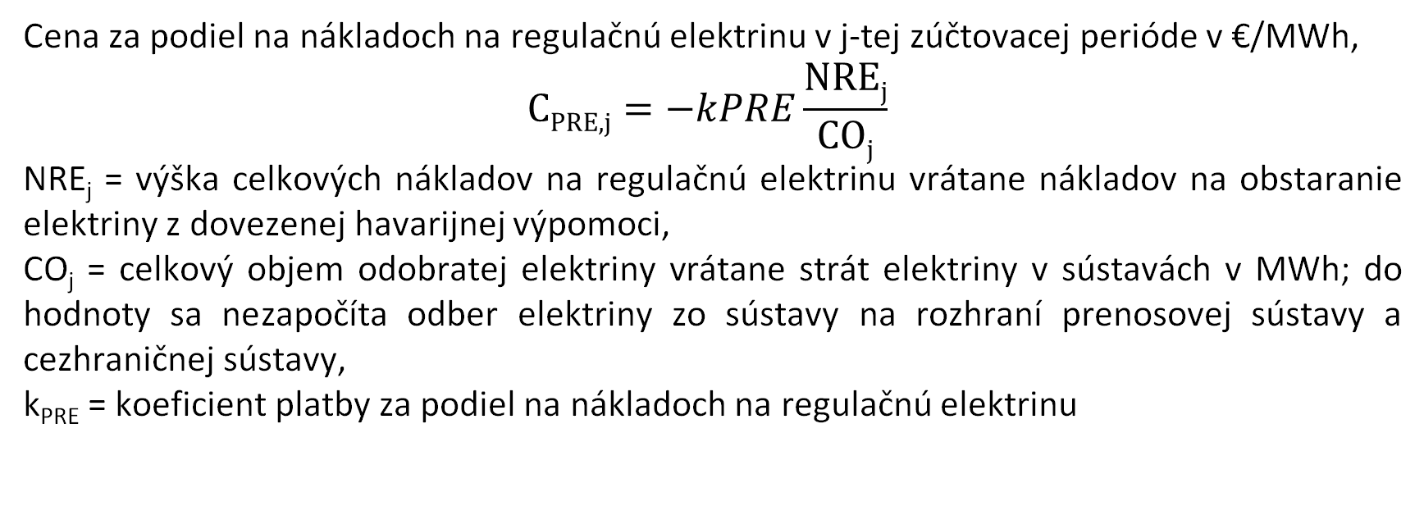
Cena za podiel na nákladoch na regulačnú elektrinu
Cena za podiel na nákladoch na regulačnú elektrinu v j-tej zúčtovacej perióde v €/MWh,
$$\text{C}\text{PRE}\text{,}\text{j}=−kPRE\frac{NREj}{COj}$$
NRE_{j} = výška celkových nákladov na regulačnú elektrinu vrátane nákladov na obstaranie elektriny z dovezenej havarijnej výpomoci,
CO_{j} = celkový objem odobratej elektriny vrátane strát elektriny v sústavách v MWh; do hodnoty sa nezapočíta odber elektriny zo sústavy na rozhraní prenosovej sústavy a cezhraničnej sústavy,
k_{PRE} = koeficient platby za podiel na nákladoch na regulačnú elektrinu

Slide 27
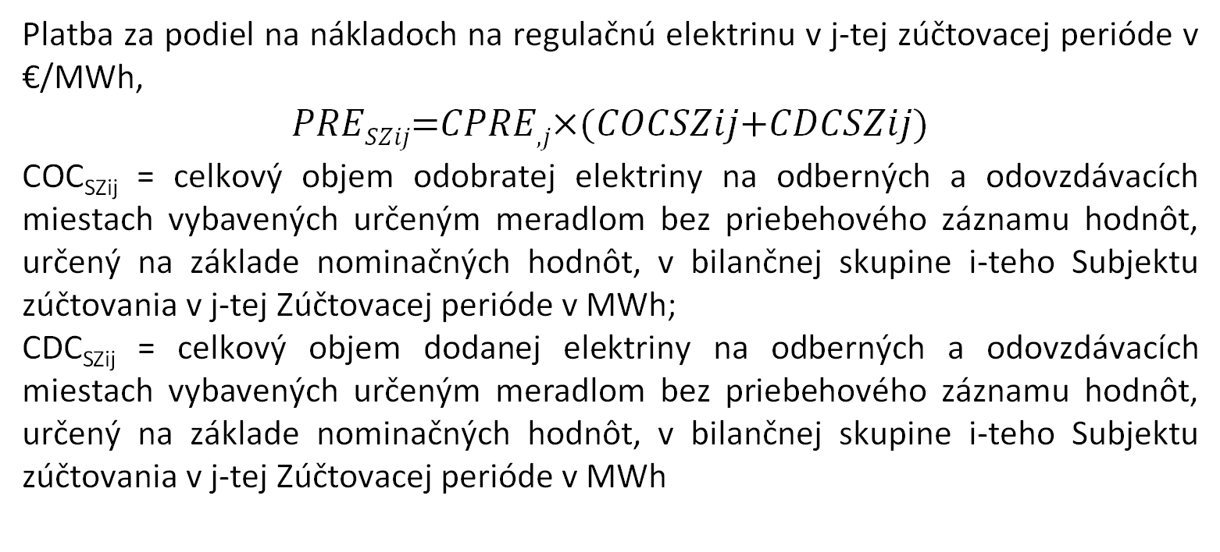
Platba za podiel na nákladoch na regulačnú elektrinu
Platba za podiel na nákladoch na regulačnú elektrinu v j-tej zúčtovacej perióde v €/MWh,
$$\text{PRE}\text{SZij}\text{=}\text{CPRE}\text{,}\text{j}\text{×}\text{(}\text{COCSZij}\text{+}\text{CDCSZij}\text{)}$$
COC_{SZij} = celkový objem odobratej elektriny na odberných a odovzdávacích miestach vybavených určeným meradlom bez priebehového záznamu hodnôt, určený na základe nominačných hodnôt, v bilančnej skupine i-teho Subjektu zúčtovania v j-tej Zúčtovacej perióde v MWh;
CDC_{SZij} = celkový objem dodanej elektriny na odberných a odovzdávacích miestach vybavených určeným meradlom bez priebehového záznamu hodnôt, určený na základe nominačných hodnôt, v bilančnej skupine i-teho Subjektu zúčtovania v j-tej Zúčtovacej perióde v MWh

Slide 28
Zúčtovanie rozdielov
OKTE, a.s. vykonáva vyhodnotenie a zúčtovanie rozdielov:
medzi nominačnými a nameranými hodnotami odberu a dodávky elektriny u OOM nevybavených priebehovým meraním,
medzi poslednými známymi hodnotami strát elektriny v sústave a hodnotami strát elektriny v sústave určenými na základe odpočtov určených meradiel, ak prevádzkovateľ danej sústavy používa určené meradlá bez priebehového záznamu hodnôt,
medzi agregovanými hodnotami odberov a dodávok v miestnych distribučných sústavách použitými pre účely zúčtovania odchýlok a agregovanými hodnotami odberov a dodávok v miestnych distribučných sústavách vypočítanými po odpočte určených meradiel, ak do výpočtu hodnoty celkového odberu a dodávky vstupujú aj hodnoty z odberných a odovzdávacích miest vybavených určeným meradlom bez priebehového záznamu hodnôt,
- na základe odpočtov určených meradiel na OOM s určeným meradlom bez priebehového záznamu hodnôt, o ktorých sa OKTE, a.s. dozvedel do termínu vykonania mesačného zúčtovania rozdielov, s dátumom odpočtu najneskôr do konca predchádzajúceho mesiaca, ktoré neboli zohľadnené v predchádzajúcom zúčtovaní rozdielov a zároveň sa nejedná o opravu odpočtov, ktoré boli zohľadnené v niektorom z predchádzajúcich zúčtovaní rozdielov.

Slide 29
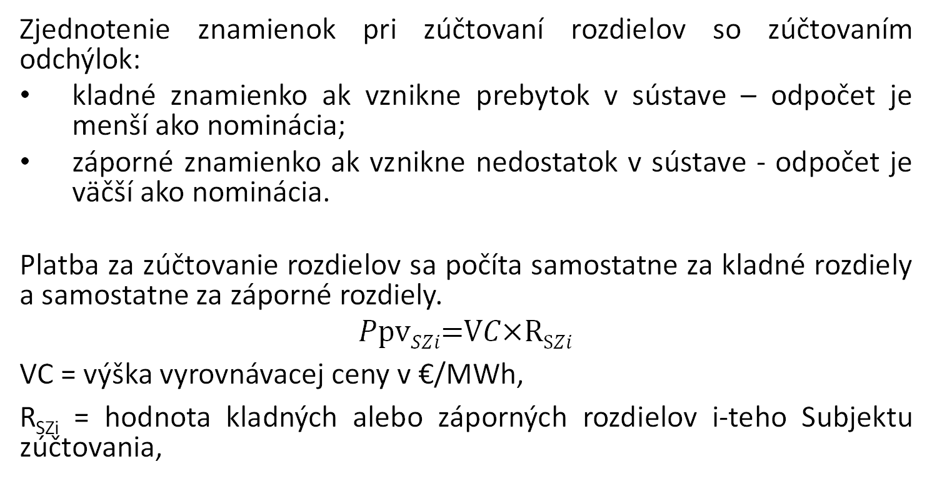
Znamienko pri zúčtovaní rozdielov
  Zjednotenie znamienok pri zúčtovaní rozdielov so zúčtovaním odchýlok:
  kladné znamienko ak vznikne prebytok v sústave – odpočet je menší ako nominácia;
  záporné znamienko ak vznikne nedostatok v sústave - odpočet je väčší ako nominácia.
  Platba za zúčtovanie rozdielov sa počíta samostatne za kladné rozdiely a samostatne za záporné rozdiely.
$$\text{P}\text{pv}\text{SZi}\text{=}\text{V}\text{C}\text{×}\text{R}\text{S}\text{Zi}$$
VC = výška vyrovnávacej ceny v €/MWh,
R_{SZi} = hodnota kladných alebo záporných rozdielov i-teho Subjektu zúčtovania,

Slide 30
Zúčtovanie regulačnej elektriny
  Zúčtovanie regulačnej elektriny je na základe podkladov od prevádzkovateľa prenosovej sústavy.
  Prevádzkovateľ prenosovej sústavy odovzdá OKTE, a.s. pre potreby vyhodnotenia odchýlok údaje o celkovom množstve obstaranej regulačnej elektriny a o nákladoch na obstaranú regulačnú elektrinu dodanú jednotlivými Dodávateľmi RE pre každú Zúčtovaciu periódu.
  Od novembra resp. od decembra sa SEPS, a.s. pripojil na medzinárodné platformy PICASSO a MARI.

Slide 31
4. Správa a zber dát
Výrobcovia elektriny, prevádzkovatelia sústav a prevádzkovatelia priamych vedení sú povinní na základe legislatívy pristupovať a vkladať údaje do informačného systému OKTE a zo Zákona o energetike zodpovedajú za správnosť, včasné odovzdanie a úplnosť poskytnutých údajov
OKTE, a.s. prijíma:
validované namerané údaje pre jednotlivé odberné a odovzdávacie miesta
namerané údaje pre jednotlivé meracie body výrobní
triedy typových diagramov spolu s hodnotami TDO

Slide 32
Činnosť správa a zber dát
OKTE, a.s. v rámci systému ISOM vedie evidenciu:
EIC kódov
Účastníkov trhu
Bilančných skupín
Výrobní
Sústav
Typových diagramov
Odberných a odovzdávacích miest
https://isom.okte.sk/

Slide 33
Merania
Prevádzkovatelia sústav
Priebehové – denne do 9:00,
Nepriebehové - do 4 pracovných dní po skončení mesiaca tzv. hodnota z registra (sumárna hodnota spotreby priebehového OOM za mesiac),
Nepriebehové – do 4 pracovných dní po odpočte.
Výrobcovia
Priebehové - do 4 pracovných dní po skončení mesiaca ,
Nepriebehové
mesačné – skutočné a plánované,
ročné – skutočné a plánované,
päťročné – plánované.

Slide 34
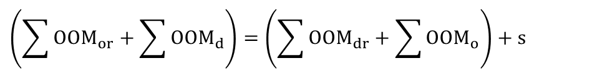
Základná bilancia sústavy
$$\left(\sum{OOM_{or}}+\sum{OOM_{d}}\right)=\left(\sum{OOM_{dr}}+\sum{OOM_{o}}\right)+s$$
  OOM_{or} = odber elektriny na rozhraní MDS a inej sústavy v smere
  z inej sústavy do MDS
  OOM_{d} = dodávka elektriny z OOM pripojeného do MDS v smere
  z OOM do MDS
  OOM_{dr} = dodávka elektriny na rozhraní MDS a inej sústavy v smere z MDS do inej sústavy
  OOM_{o} = odber elektriny do OOM pripojeného do MDS v smere z MDS do OOM
  s = straty elektriny v sústave

Slide 35
Základná bilancia výrobne
    O = odber elektriny zo sústavy
    SG = výroba na svorkách generátora
    D = dodávka elektriny do sústavy na OOM
    OVS = ostatná vlastná spotreba elektriny výrobcu
    VS = vlastná spotreba elektriny pri výrobe elektriny
    Dpv = dodávka elektriny priamym vedením
    Sp = spotreba elektriny na prečerpávanie
    Ssk = spotreba elektriny odobratej z prenosovej sústavy pri skúškach po ukončení výstavby)
    Skv = spotreba elektriny vyrobenej v zariadení na kombinovanú výrobu a spotrebovanej na účely výroby tepla z OZE
    Slz = spotreba elektriny vyrobenej v lokálnom zdroji
$O+SG=D+OVS+VS+Dpv+Sp$ + Ssk + Skv + Slz

Slide 36
Výrobne
Zmeny v evidencii výrobní od 1.1.2025:
Samostatná evidencia technológie a paliva podľa číselníka AIB.
Komodita teplo v súvislosti s vydávaním záruk pôvodu.

Slide 37
Kontrolné súčty
Kontrolné súčty pri zadávaní meraní výrobcov
Max výroba SG ≤ Inštalovaný výkon * počet hodín za obdobie * 1,1
Vlastná spotreba z výroby VSn ≤ SG
Suma vlastných spotrieb VSc = VSo + VSn
Vlastná spotreba za výrobňu = suma vlastných spotrieb za generátory
Bilancia výrobne
SG + O = D + VSo + VSn + OVS + Dpv + Sp + Ssk + Skv + Slz

Slide 38
Zmena dodávateľa vs. zmena BS
Od 1.1.2024 sa rozdelili procesy zmeny dodávateľa a zmeny bilančnej skupiny
Zmena dodávateľa – prevádzkovateľ sústavy
Zmena bilančnej skupiny – OKTE
Reťazenie zodpovednosti za odchýlku
Možnosť generálnej zodpovednosti za odchýlku

Slide 39
Použitie údajov
Údaje od prevádzkovateľov sústav a ostatných užívateľov s právom prístupu do informačného systému OKTE sú použité na:
výpočet agregátov pre zúčtovanie odchýlok,
príprava podkladov pre centrálnu fakturáciu
príprava podkladov pre doplatok/príplatok
príprava podkladov pre výkup
príprava podkladov pre vyhodnotenie agregácie flexibility
príprava podkladov pre vyhodnotenie zdieľania elektriny
príprava podkladov pre vyhodnotenie uskladňovania elektriny
sprístupňovanie údajov pre relevantných účastníkov trhu
vypracovávanie štatistík

Slide 40
IMS
Vyhláška Ministerstva hospodárstva Slovenskej republiky č. 358/2013
Z. z., ktorou sa ustanovuje postup a podmienky v oblasti zavádzania a prevádzky inteligentných meracích systémov v elektroenergetike.
Koncový odberateľ môže požiadať OKTE, a.s. o prístup k nameraným údajom po vyplnení online formulára.
EIC OOM,
Doklad o väzbe na dané OOM,
Dátum platnosti OOM,
Číslo mobilného telefónu.
https://ims.okte.sk/

Slide 41
IMS ⁽²⁾
Podmienkou sprístupnenia je OOM s meraním typu A alebo B.
PDS poskytuje OKTE nasledovné údaje
  kategória inštalovaného IMS na OOM
    základná, pokročilá alebo špeciálna funkčnosť
  typ merania
    A – (základná) / pokročilá / špeciálna funkčnosť
    B – základná funkčnosť
  denné priebehové meranie odberu činnej energie
    v 15 minútovom rozlíšení
    v D+1, do 9:00 hod
  celkovú hodnotu činného odberu
    Sumárna hodnota (max. kalendárny mesiac)
    v M+1, do 5. pracovného dňa pre merania odberateľov
    v M+1, do 3. pracovného dňa pre merania výrobcov

Slide 42
Evidencia odberateľov
Pravidlá trhu §32, ods. 20:
Dodávateľ elektriny odovzdá organizátorovi krátkodobého trhu s elektrinou za každé odberné miesto a odovzdávacie miesto, za ktoré prevzal zodpovednosť za odchýlku, v rozsahu, štruktúre a spôsobom určenými v prevádzkovom poriadku organizátora krátkodobého trhu s elektrinou
informáciu, či odberné miesto alebo odovzdávacie mieste je registrované na zraniteľného odberateľa elektriny v štruktúre podľa Zákona o regulácii,
identifikačné údaje odberateľa elektriny, ktorému dodáva elektrinu v odbernom mieste alebo odovzdávacom mieste.
Evidencia odberateľov sa vykonáva v systéme EDC

Slide 43
5. Centrálna fakturácia
OKTE, a.s. vykonáva prostredníctvom ISCF fakturáciu poplatkov súvisiacich s prevádzkou sústavy:
  tarifa za systémové služby (TSS),
  tarifa za prevádzkovanie systému (TPS)
  Výber poplatkov sa uskutočňuje v súlade s Vyhláškou ÚRSO č. 154/2024 Z. z., ktorou sa ustanovuje cenová regulácia v elektroenergetike a niektoré podmienky vykonávania regulovaných činností v elektroenergetike
  https://isom.okte.sk/

Slide 44
Model centrálnej fakturácie TPS a TSS
Dodávateľ, ktorý nie je SZ
PPS
Užívateľ OOM, ktorý nie je SZ
OKTE
Výrobcovia OZE a VÚKVET
Povinný výkupca
Platba na základe TSS
SZ - Subjekt zúčtovania
Platba na základe TPS
44

Slide 45
Schéma generovania podkladov a zostáv v rámci centrálnej fakturácie
M-2
  Nahlásenie údajov za M-2
5.prac.deň
M-1
posledný deň
M
  Nahlásenie údajov za M
Mesačné zostavy (A, B)
Mesačné zostavy na základe nameraných údajov (C s odpočtom v M)
Mesačné zostavy na základe ⅟₁₂ očak. ročnej KS elektriny (C bez odpočtu v M)
Zostava pre stanovenie výšky preddavkových platieb na M (A,. B, C)
Predpis preddavkových platieb na M
4.prac.deň
5.prac.deň
M+1
do 15.dňa
  Vystavenie faktúry za M
Oprava údajov za M až M – 48M, (priebežne)
8.prac.deň
Opravné mesačné zostavy
na základe aktualizovaných údajov
M+2
do 15.dňa
  Vystavenie opravnej faktúry na základe opravných zostáv

Slide 46

Výpočet koncovej spotreby
Koncová spotreba sa vypočíta :
SG – výroba na svorkách generátora (výrobca)
O – odber zo sústavy (prevádzkovateľ sústavy)
D – dodávka do sústavy (prevádzkovateľ sústavy)
VSn – vlastná spotreba pri výrobe elektriny, ktorá nebola odobratá zo sústavy (výrobca)
Sp – spotreba na prečerpávanie (výrobca)
Ssk – spotreba pri skúškach po ukončení výstavby (výrobca)
Skv – spotreba na výrobu tepla (výrobca) (iba TPS)
Slz – spotreba v lokálnom zdroji (výrobca) (iba TPS)
$$KS=O$$
$KS=SG+O−D−VSn−Sp$ – Ssk – Skv – Slz (do 31.12.2023)

Slide 47
Pásmová TPS a TSS
Odberné a odovzdávacie miesta sú rozdelené do troch pásiem spotreby:
1. pásmo - odberné miesta s ročnou koncovou spotrebou odberateľa elektriny do 1 GWh, vrátane,
2. pásmo - odberné miesta s ročnou koncovou spotrebou odberateľa elektriny nad 1 GWh do 100 GWh, vrátane,
3. pásmo - odberné miesta s ročnou koncovou spotrebou odberateľa elektriny nad 100 GWh.
Zaradenie odberných a odovzdávacích miest do pásiem je vykonané na základe koncovej spotreby elektriny odberateľa v predchádzajúcom roku.
Pásmová TPS a TSS je aplikovaná formou troch sadzieb, pričom pre každé pásmo je stanovená samostatná sadzba, ktorá sa bude aplikovať na koncovú spotrebu elektriny na odberných miestach v danom pásme.

Slide 48
6. REMIT
REMIT (Regulation on Wholesale Energy Market Integrity and Transparency) je Nariadenie Európskeho Parlamentu a Rady (EÚ) č. 1227/2011 o integrite a transparentnosti veľkoobchodného trhu s energiou a vykonávací predpis Európskej komisie č. 1348/2014, ktoré ukladajú účastníkom veľkoobchodného trhu povinnosť poskytovať Agentúre pre spoluprácu energetických regulátorov (ACER) informácie o kontraktoch na veľkoobchodných trhoch s energiou vrátane pokynov na obchodovanie.
https://rrm.okte.sk/

Slide 49
REMIT 2.0
S cieľom zabezpečiť, aby nariadenie REMIT držalo krok s vyvíjajúcou sa dynamikou trhu, Európska komisia v marci 2023 predložila legislatívny návrh na jeho zmenu. O rok neskôr, v marci 2024, Európsky parlament a Rada prijali nové nariadenie REMIT II. Nové nariadenie REMIT II bolo uverejnené v Official Journal of the European Union 17. apríla 2024 a nadobudlo účinnosť 7. mája 2024. Vykonávacie nariadenie by malo byť v platnosti do 12 mesiacov od nadobudnutia účinnosti, t. j. do 8. mája 2025. Detailné znenie vykonávacieho nariadenia ku dňu 8. mája 2025 zatiaľ nebolo zverejnené.
REMIT II zavádza užšie zosúladenie s pravidlami EÚ o transparentnosti finančných trhov. Zahŕňa nové obchodné praktiky, ako je algoritmické obchodovanie a posilňuje ustanovenia o podávaní reportov a monitorovaní s cieľom chrániť spotrebiteľov pred zneužívaním trhu.
Nové nariadenie tiež posilňuje koordinačnú funkciu agentúry ACER, čo jej umožňuje dohliadať na inšpekcie, žiadosti o informácie, autorizácie IIP (Inside Information Platform) a RRM a udeľuje jej právomoc ukladať pravidelné sankcie s cieľom zabezpečiť súlad s miestnymi nariadeniami.

Slide 50
Oznamovanie transakcií účastníkov trhu
Na Slovensku sa reportingové povinnosti v rámci REMIT týkajú:
  všetkých obchodníkov s elektrinou a obchodníkov s plynom,
  výrobcov elektriny nad 10 MW a producentov zemného plynu 20 MW výkonu,
  Slovenskej elektrizačnej prenosovej sústavy, a.s. a eustream, a.s.,
  veľkých priemyselných odberateľov s ročnou technickou kapacitou spotreby najmenej 600 GWh.
Na požiadanie ACER majú byť poskytnuté v predpísanom formáte:
  vnútroskupinové zmluvy,
  zmluvy na podporné služby v elektroenergetike a vyrovnávacie služby v plynárenstve.
ACER vyžaduje, aby povinní účastníci trhu reportovali transakcie cez RRM
z dôvodu zabezpečenia:
  plynulosti reportovania,
  kvality dát,
  bezpečnosti prenosu dát.

Slide 51
Rola OKTE, a.s. v súvislosti s REMIT
OKTE, a.s., je registrované ako RRM v ACER od 20. augusta 2015.
Keďže reporting údajov zo strany PPS a ďalších účastníkov trhu priamo do databázy ACER vyžaduje investičné a prevádzkové náklady, je odporúčané, aby sa transakcie reportovali cez RRM ako tzv. tretiu stranu.
OKTE, a.s. ponúka a poskytuje služby RRM reportingu do ACER aj účastníkom trhu obchodujúcim mimo organizovaného trhu.
OKTE, a.s. poskytuje aj možnosť reportingu plynových kontraktov.

Slide 52
7. Obnoviteľné zdroje energie
Od 1.1.2020 je OKTE, a.s. v zmysle Zákona o OZE zúčtovateľ podpory. OKTE, a.s. v súvislosti s týmto prevádzkuje systém IS OZE, v rámci ktorého sú vykonávané nasledovné činnosti.
Zmluvy na doplatok, príplatok a výkup,
Príprava a schvaľovanie podkladov pre fakturáciu doplatku/príplatku,
Príprava podkladov pre fakturáciu výkupu,
Štatistiky a podklady pre štátne orgány.
https://oze.okte.sk/

Slide 53
Zúčtovateľ podpory
Subjekt zúčtovania
Tarifa za prevádzkovanie systému
Výrobca
Výplata doplatku/príplatku
OKTE
Výpočet údajov pre fakturáciu
Výplata ceny vykupovanej elektriny
Výplata ceny vykupovanej elektriny
Výkupca
Výplata úhrady za činnosť výkupcu

Slide 54
Zmluvy
V súčasnosti sa prostredníctvom systému IS OZE uzatvárajú Zmluvy o doplatku s OKTE, a.s. a Zmluvy o povinnom výkupe elektriny a prevzatí zodpovednosti za odchýlku s výkupcom elektriny Slovenský plynárensky priemysel a.s.
Dokumenty, ktoré je potrebné doložiť:
Platné cenové rozhodnutie,
Potvrdenie o pôvode elektriny (posledné platné) – ak bolo vydané,
Oznámenie spôsobu merania/výpočtu technologickej vlastnej spotreby elektriny (doplatok/príplatok),
Čestné prehlásenie o práve na povinný výkup (výkup).

Slide 55
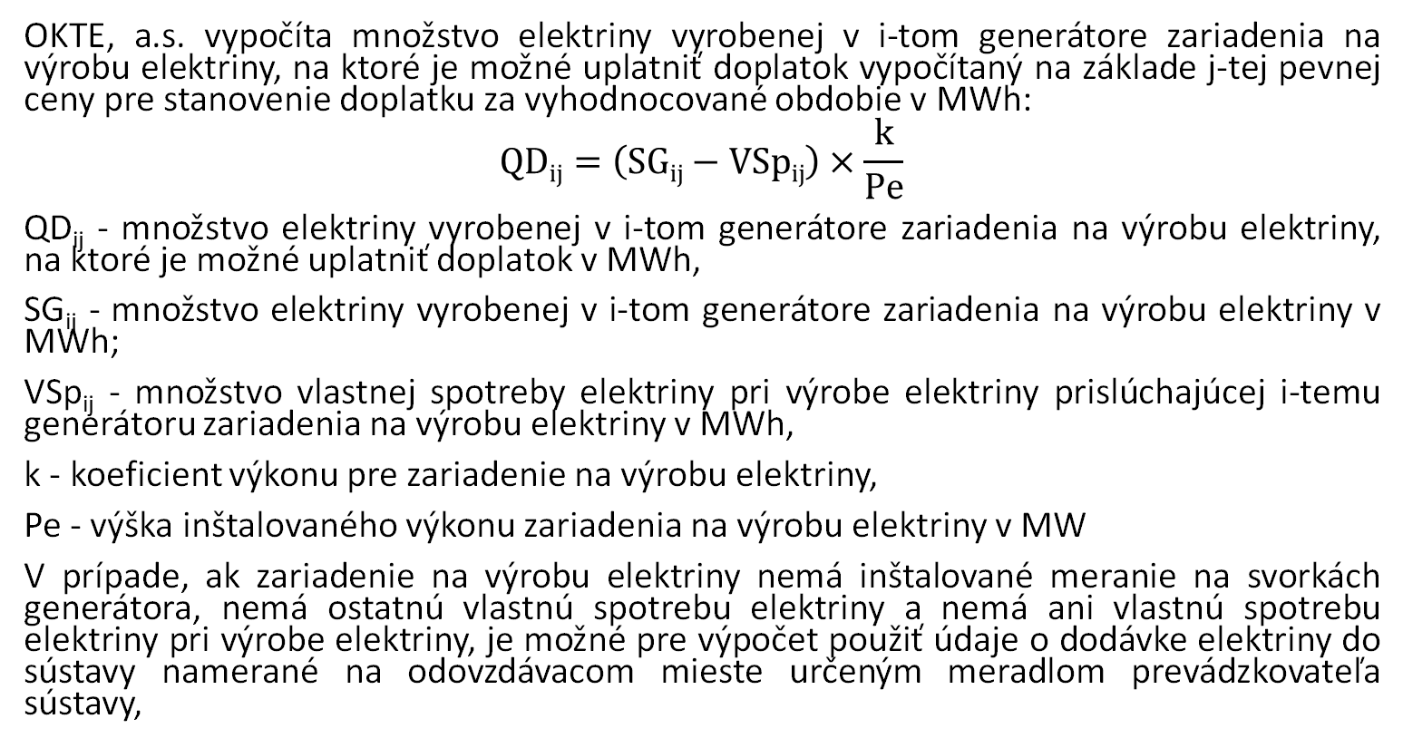
Výpočet množstva elektriny na doplatok
OKTE, a.s. vypočíta množstvo elektriny vyrobenej v i-tom generátore zariadenia na výrobu elektriny, na ktoré je možné uplatniť doplatok vypočítaný na základe j-tej pevnej ceny pre stanovenie doplatku za vyhodnocované obdobie v MWh:
$$QDij=\left(SGij−VSpij\right)×\frac{k}{Pe}$$
QD_{ij} - množstvo elektriny vyrobenej v i-tom generátore zariadenia na výrobu elektriny, na ktoré je možné uplatniť doplatok v MWh,
SG_{ij} - množstvo elektriny vyrobenej v i-tom generátore zariadenia na výrobu elektriny v MWh;
VSp_{ij} - množstvo vlastnej spotreby elektriny pri výrobe elektriny prislúchajúcej i-temu generátoru zariadenia na výrobu elektriny v MWh,
k - koeficient výkonu pre zariadenie na výrobu elektriny,
Pe - výška inštalovaného výkonu zariadenia na výrobu elektriny v MW
V prípade, ak zariadenie na výrobu elektriny nemá inštalované meranie na svorkách generátora, nemá ostatnú vlastnú spotrebu elektriny a nemá ani vlastnú spotrebu elektriny pri výrobe elektriny, je možné pre výpočet použiť údaje o dodávke elektriny do sústavy namerané na odovzdávacom mieste určeným meradlom prevádzkovateľa sústavy,

Slide 56
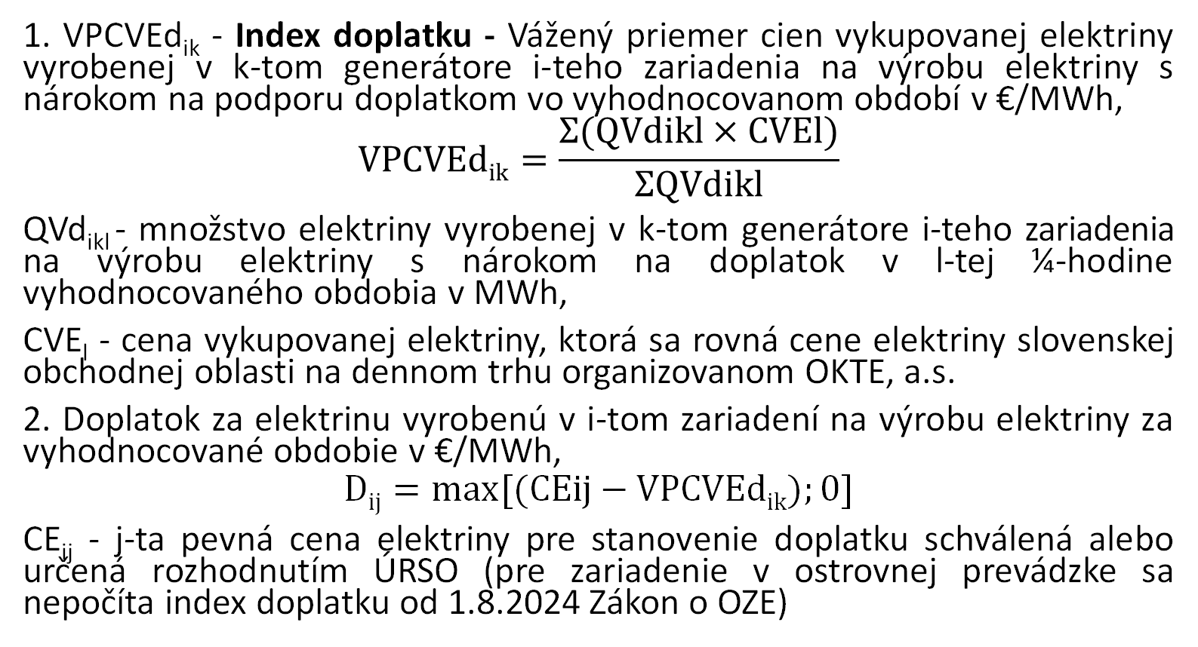
Určenie výšky doplatku v €/MWh
1. VPCVEd_{ik} - Index doplatku - Vážený priemer cien vykupovanej elektriny vyrobenej v k-tom generátore i-teho zariadenia na výrobu elektriny s nárokom na podporu doplatkom vo vyhodnocovanom období v €/MWh,
$$VPCVEdik=\frac{Σ(QVdikl×CVEl)}{ΣQVdikl}$$
QVd_{ikl} - množstvo elektriny vyrobenej v k-tom generátore i-teho zariadenia na výrobu elektriny s nárokom na doplatok v l-tej ¼-hodine vyhodnocovaného obdobia v MWh,
CVE_{l} - cena vykupovanej elektriny, ktorá sa rovná cene elektriny slovenskej obchodnej oblasti na dennom trhu organizovanom OKTE, a.s.
2. Doplatok za elektrinu vyrobenú v i-tom zariadení na výrobu elektriny za vyhodnocované obdobie v €/MWh,
$$Dij=max[(CEij−VPCVEdik);0]$$
CE_{ij} - j-ta pevná cena elektriny pre stanovenie doplatku schválená alebo určená rozhodnutím ÚRSO (pre zariadenie v ostrovnej prevádzke sa nepočíta index doplatku od 1.8.2024 Zákon o OZE)

Slide 57
Podpora doplatkom v €
PD_{ij} - Výška Podpory doplatkom za elektrinu vyrobenú v i-tom zariadení na výrobu elektriny za vyhodnocované obdobie v €,
𝑃𝐷_{𝑖𝑗}=𝑄𝐷_{𝑖𝑗}×𝐷_{𝑖𝑗}
QD_{ij} = množstvo elektriny vyrobenej v i-tom zariadení na výrobu elektriny, na ktoré je možné uplatniť doplatok,
D_{ij} = doplatok za elektrinu vyrobenú v i-tom zariadení na výrobu elektriny v €/MWh.

Slide 58
Podpora elektriny výkupom elektriny
    Cez systém OZE je to len pre výrobcov s nárokom na podporu výkupom elektriny a súčasne povinným prevzatím zodpovednosti za odchýlku.
    Za množstvo elektriny vykúpenej výkupcom elektriny od výrobcu elektriny sa považuje množstvo elektriny namerané na odovzdávacom mieste výrobcu elektriny evidovanom v IS OKTE.
    Cena vykupovanej elektriny v j-tej ¼-hodine sa rovná cene elektriny slovenskej obchodnej oblasti na dennom trhu organizovanom OKTE, a.s.
    Index výkupu (Eur/MWh) vo vyhodnotení výkupu reprezentuje skrátený názov pre vážený priemer cien elektriny dodanej výkupcovi vo vyhodnocovanom období.

Slide 59
8. Záruky pôvodu
Novela zákona č. 309/2009 Z.z.
  Účinnosť od 1.1.2020
  Činnosti spojené so zárukami pôvodu prešli z ÚRSO na OKTE, a.s.
  Dohľad nad evidenciou, prevodom a zrušením záruk vykonáva naďalej ÚRSO
  Zachovanie požiadaviek v súlade so smernicou o podpore OZE (2009/28/ES)
  Tvorba a úprava energetického mixu dodávky elektriny (novela zákona o energetike)

Slide 60
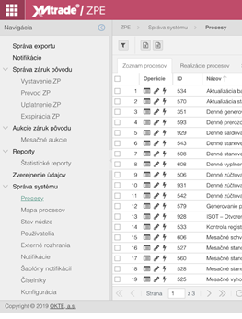
IS ZPE
    Tvorba a vedenie účtov výrobcov elektriny alebo tepla a dodávateľov elektriny alebo tepla pre účely výkonu činností spojených s vydávaním a použitím záruk pôvodu
    Organizovanie aukcií na záruky pôvodu v prípade, že ide o elektrinu, na ktorú výrobca uplatnil právo na podporu podľa § 3 ods. 1 písm. c) alebo písm. e) Zákona o OZE a VÚ KVET.
    OKTE, a. s., túto činnosť zabezpečuje prostredníctvom informačného systému pre registráciu záruk pôvodu („IS ZPE“) ako člen AIB (asociácia vydavateľov záruk).
    https://zpe.okte.sk/

Slide 61
IS ZPE
Zavedenie pojmu záruka pôvodu energie
  ZP elektrina okrem fosílnych palív
  ZP teplo a chlad z OZE
Rozšírenie evidencie záruk pôvodu o záruky pre všetku elektrinu (ZP pre Jadrovú energiu, fosílne palivá a iné)
Zmena definície záruky pôvodu elektriny – vydávanie pre
  Elektrinu dodaná do sústavy – platia pravidlá ako pred novelou
  Elektrinu spotrebovaná v mieste výroby – vydaná záruka je ihneď uplatnená
Zavedenie ZP pre teplo a chlad – potreba prípravy sek. legislatívy a konzultácie s trhom
Možnosť vydávať ZP pre OVS – vydávanie ZP pre Lokálne zdroje a zdroje s malou dodávkou do sústavy

Slide 62
Non-AIB záruky
Slovenská legislatíva vyžaduje od OKTE, aby viedol evidenciu všetkých záruk pôvodu, teda aj Non-AIB záruk pôvodu. Zároveň pravidlá AIB stanovujú, že nesmie dôjsť k tomu, aby Non-AIB záruky pôvodu vstúpili do evidencie AIB záruk pôvodu. Z toho vyplýva, že OKTE musí viesť oddelenú evidenciu mimo IS ZPE.
Záruky nečlenských štátov AIB sú vedené v separátnej databáze, ktorú spravuje OKTE. Databáza s Non-AIB zárukami pôvodu je vedená vo forme excelovskej tabuľky, ktorá sa manuálne vypĺňa z dát získaných od jednotlivých dodávateľov.
Systém evidencie Non-AIB záruk pôvodu vychádza z predchádzajúcej evidencie ÚRSO a ním zaznamenávaných údajov.
https://www.okte.sk/sk/zaruky-povodu/

Slide 63
9. Agregácia flexibility
Flexibilita - schopnosť riadenej zmeny odberu elektriny zo sústavy alebo schopnosť riadenej zmeny dodávky elektriny do sústavy v reakcii na trhové signály vrátane zmien trhových cien elektriny v čase alebo platieb hradených ako odmena za riadenú zmenu odberu alebo dodávky elektriny.
Agregácia flexibility - činnosť, pri ktorej agregátor zlučuje flexibilitu z viacerých odberných miest a odovzdávacích miest na účel ponuky a predaja agregovanej flexibility na organizovaných trhoch s elektrinou alebo na trhu s podpornými službami alebo na účel minimalizácie odchýlky v rámci bilančnej skupiny agregátora.

Slide 64
Baseline – východiskový diagram
OKTE spracúva jednotlivé typy východiskových diagramov podľa typu využitej flexibility osobitne pre pracovné dni a osobitne pre nepracovné dni. Pri spracovaní východiskových diagramov OKTE používa nasledujúce metodiky pre stanovenie hodnôt východiskového diagramu pre jednotlivé časové intervaly dňa:
na základe aritmetického priemeru skutočných hodnôt v príslušnom časovom intervale z Y predchádzajúcich dní rovnakého typu a bez aktivácie flexibility,
na základe aritmetického priemeru najvyšších X skutočných hodnôt v príslušnom časovom intervale z Y predchádzajúcich dní rovnakého typu a bez aktivácie flexibility,
na základe aritmetického priemeru najnižších X skutočných hodnôt v príslušnom časovom intervale z Y predchádzajúcich dní rovnakého typu a bez aktivácie flexibility,
na základe aritmetického priemeru stredných X skutočných hodnôt v príslušnom časovom intervale z Y predchádzajúcich dní rovnakého typu a bez aktivácie flexibility.
Baseline môže zadať aj dodávateľ, resp. výkupca elektriny a/alebo agregátor.

Slide 65
Agregačný blok
Agregačný blok - súbor jedného alebo viac zariadení združených z jedného alebo viacerých odberných miest a odovzdávacích miest agregátorom pre aktiváciu flexibility.
Prevádzkovateľ prenosovej sústavy odovzdá hodnoty diagramového bodu agregačného bloku.
Agregátor odovzdá hodnoty diagramového bodu za jednotlivé zariadenia (technológie) a/alebo OOM.

Slide 66
Zadávanie údajov agregátorom
Do 9:00 pre nasledujúci deň vkW
  diagramový bod (PDG) za zariadenie (technológiu) alebo agregačný blok,
  predikciu odberu alebo dodávky elektriny za každé OOM, ak je dostupná.
Najneskôr 5 minút pred štvrťhodinou s aktiváciou flexibility za každé OOM alebo zariadenie (technológiu) informáciu
  o aktivovanej flexibilite na danom OOM alebo zariadení (technológii) alebo agregačnom bloku,
  čase jej poskytnutia.
Do 12:00 za predchádzajúci deň v kW
  namerané údaje v čase aktivácie flexibility za každé zariadenie (technológiu),
  hodnota dodanej flexibility za každý agregačný blok,
  hodnota dodanej flexibility za každé OOM každého agregačného bloku.
Údaje sa nahrávajú každý deň, preto je lepšie posielať údaje cez automatizované rozhranie (API)

Slide 67
Vyhodnotenie aktivovanej agregovanej flexibility
OKTE, a.s. vykoná výpočet aktivovanej agregovanej flexibility, pri ktorom zohľadní:
údaje o aktivácii agregovanej flexibility odovzdané agregátorom,
údaje o odbere/dodávke elektriny na OOM odovzdané prevádzkovateľom sústavy, do ktorej je OOM pripojené,
údaje o vyhodnotení dodanej regulačnej elektriny odovzdané prevádzkovateľom prenosovej sústavy,
kalibrovaný východiskový diagram,
diagramový bod v prípade vyhodnotenia aktivovanej agregovanej flexibility na zariadení (technológii),
údaje o odbere/dodávke elektriny na zariadení (technológii) odovzdané prevádzkovateľom zariadenia (technológie) alebo agregátorom v prípade vyhodnotenia aktivovanej agregovanej flexibility na zariadení (technológii).

Slide 68
10. Zdieľanie elektriny
Zdieľanie elektriny – posunutie prebytočnej elektriny z jedného miesta do iného miesta v elektrizačnej sústave
Zníženie nákladov na silovú elektrinu
Vytvára sa „Skupina zdieľania“. Podľa vyhlášky č. 207/2023 (Pravidlá trhu) je „skupinou zdieľania skupina odberných miest a odovzdávacích miest spoločne konajúcich aktívnych odberateľov alebo aktívneho odberateľa a energetického spoločenstva alebo energetického spoločenstva a jeho členov, medzi ktorými je zdieľaná elektrina,“

Slide 69
Podmienky zdieľania
Zaradenie OOM do skupiny zdieľania
OOM vybavené priebehovým meraním,
OOM typu dodávka nesmie byť v povinnom výkupe,
OOM môže byť súčasne priradené len do jednej skupiny zdieľania,
OOM musia byť v jednej bilančnej skupine.
Potrebné dokumenty:
oprávnenie od členov skupiny zdieľania na založenie skupiny,
poverenie konať ako oprávnená osoba za skupinu zdieľania,
súhlas so zaradením výrobného OOM do skupiny zdieľania.
Metodiky vyhodnotenia zdieľania:
  Dynamická – podľa pomeru odberov na jednotlivých OOM
  Prioritná – podľa presne stanoveného poradia
  Statická – podľa pevne stanovených percentuálnych pomerov
  Kombinované, viackrokové

Slide 70
11. Akumulácia – uskladňovanie elektriny
Uskladňovanie elektriny - odloženie spotreby elektriny na neskorší čas, ako bola vyrobená, alebo premena elektriny na takú formu energie, ktorú možno uskladňovať, uskladňovanie takej energie a následná spätná premena takejto energie na elektrinu v rámci jedného odberného miesta alebo odovzdávacieho miesta

Slide 71
TPS a TSS pri uskladňovaní elektriny
V zmysle vyhlášky 154/2024 Z. z.:
TPS sa neuplatňuje:
  elektrinu uskladnenú v zariadení na uskladňovanie elektriny, odobratú zo sústavy, ku ktorej je zariadenie na uskladňovanie elektriny pripojené, alebo odobratú od výrobcu elektriny bez použitia sústavy, ktorá je následne po uskladnení dodaná do sústavy,,
  vlastnú spotrebu elektriny výrobcu elektriny v zariadení na výrobu elektriny alebo prevádzkovateľa zariadení na uskladňovanie elektriny v zariadení na uskladňovanie elektriny, ktorí nepodnikajú v energetike.
TSS sa neuplatňuje:
  elektrinu uskladnenú v zariadení na uskladňovanie elektriny, odobratú zo sústavy, ku ktorej je zariadenie na uskladňovanie elektriny pripojené, alebo odobratú od výrobcu elektriny bez použitia sústavy, ktorá je následne po uskladnení dodaná do sústavy,
  vlastnú spotrebu elektriny výrobcu elektriny v zariadení na výrobu elektriny alebo prevádzkovateľa zariadenia na uskladňovanie elektriny v zariadení na uskladňovanie elektriny, ktorí nepodnikajú v energetike.

Slide 72
Zadávanie nameraných údajov
Prevádzkovateľ zariadenia na uskladňovanie elektriny zasiela do OKTE:
dodávka elektriny do zariadenia na uskladňovanie elektriny (nabíjanie) nameraná na svorkách meničov na strane striedavého napätia,
odber elektriny zo zariadenia na uskladňovanie elektriny (vybíjanie) nameraný na svorkách meničov na strane striedavého napätia,
Údaje sa nahrávajú za predchádzajúci mesiac do 5. pracovného dňa
import Excel
posielanie cez API

Slide 73

Výpočet množstva oslobodeného od
TSS a TPS
AKU^{m} = množstvo elektriny odobratej z prenosovej sústavy alebo distribučnej sústavy, uskladnenej v zariadení na uskladňovanie elektriny a po jej uskladnení dodanej späť do prenosovej alebo distribučnej sústavy za mesiac m,
AKUn_{i}^{m} = množstvo elektriny dodanej do zariadenia na uskladňovanie elektriny (nabíjanie) namerané na svorkách meničov zariadenia na uskladňovanie elektriny na strane striedavého napätia v i-tej štvrťhodine mesiaca m,
O_{i}^{m} = množstvo elektriny odobratej z prenosovej sústavy alebo distribučnej sústavy do daného OOM v i-tej štvrťhodine mesiaca m,
AKUv_{i}^{m} = množstvo elektriny odobratej zo zariadenia na uskladňovanie elektriny (vybíjanie) namerané na svorkách meničov zariadenia na uskladňovanie elektriny na strane striedavého napätia v i-tej štvrťhodine mesiaca m,
D_{i}^{m} = množstvo elektriny dodanej do prenosovej sústavy alebo distribučnej sústavy z daného OOM v i-tej štvrťhodine mesiaca m,
n = počet štvrťhodín mesiaca m.

Slide 74

ĎAKUJEM ZA POZORNOSŤ
Ing. Peter Čulen
OKTE, a.s.
Mlynské nivy 48 • 821 09 Bratislava
e-mail: peter.culen@okte.sk

